Slide 1
วาระที่ 3.2
การบริหารกองทุนหลักประกันสุขภาพ ในส่วนสร้างเสริมสุขภาพและป้องกันโรคปี ๒๕๖๖ กรณีสิทธิอื่นๆที่ไม่ใช่สิทธิ UC
เสนอ
คณะอนุกรรมการหลักประกันสุขภาพระดับเขตพื้นที่ เขต 5 ราชบุรี
ครั้งที่ 1/2566 วันที่ 18 มกราคม 2566

Slide 2

มติคณะอนุกรรมการนโยบายและยุทธศาสตร์
มติคณะอนุกรรมการนโยบายและยุทธศาสตร์ ครั้งที่ ๑๐/๒๕๖๕ วันจันทร์ที่ ๓๑ ตุลาคม ๒๕๖๕
(๑) รับทราบประเด็นกรณีกระทรวงสาธารณสุขคืนเรื่องเพื่อให้ สปสช. ให้พิจารณาทบทวนของ กรณีการกำหนดค่าบริการสาธารณสุขด้านการสร้างเสริมสุขภาพและป้องกันโรคสำหรับประชาชนไทยทุกคน ไม่สอดคล้องกับบทบัญญัติตามมาตรา ๗ มาตรา ๙ และมาตรา ๑๐ แห่ง พรบ. หลักประกันสุขภาพแห่งชาติ พ.ศ. ๒๕๔๕ โดยมีข้อเสนอแนะ ให้ สปสช. เสนอข้อมูลประกอบการพิจารณาเพิ่มเติม เช่น ความเห็นของสำนักงบประมาณในการจัดสรรงบกองทุนฯ ที่ประกอบการพิจารณาของ ครม. และอื่น ๆ ที่เกี่ยวข้อง และเสนอเรื่องต่อประธานเพื่อพิจารณาอีกครั้ง หากยังไม่ได้ข้อยุติ ให้เสนอที่ประชุมคณะกรรมการหลักประกันสุขภาพแห่งชาติพิจารณาต่อไป
ทั้งนี้ ขอให้ สปสช. จัดเตรียมเอกสารข้อเสนองบกองทุนหลักประกันสุขภาพแห่งชาติที่เสนอคณะรัฐมนตรี ปีงบประมาณ พ.ศ. ๒๕๖๕ และ พ.ศ. ๒๕๖๖ และมติคณะรัฐมนตรี พร้อมความเห็นของสำนักงบประมาณ เสนอต่อคณะกรรมการหลักประกันสุขภาพแห่งชาติเพื่อประกอบการพิจารณาด้วย
(๒) รับรองมติในที่ประชุม เพื่อดำเนินการได้ทันที

Slide 3
ข้อกฎหมาย
พระราชบัญญัติหลักประกันสุขภาพแห่งชาติ พ.ศ. ๒๕๔๕
มาตรา ๗ บุคคลที่ได้ลงทะเบียนแล้ว ให้ใช้สิทธิรับบริการสาธารณสุขได้จากหน่วยบริการประจำของตนหรือหน่วยบริการปฐมภูมิในเครือข่ายหน่วยบริการที่เกี่ยวข้อง หรือจากหน่วยบริการอื่นที่หน่วยบริการประจำของตนหรือเครือข่ายหน่วยบริการที่เกี่ยวข้องส่งต่อ เว้นแต่กรณีที่มีเหตุสมควร หรือกรณีอุบัติเหตุหรือกรณีเจ็บป่วยฉุกเฉิน ให้บุคคลนั้นมีสิทธิเข้ารับบริการจากสถานบริการอื่นได้ ทั้งนี้ ตามที่คณะกรรมการกำหนด โดยคำนึงถึงความสะดวกและความจำเป็นของผู้ใช้สิทธิรับบริการ และให้สถานบริการที่ให้บริการนั้นมีสิทธิได้รับค่าใช้จ่ายจากกองทุนตามหลักเกณฑ์ วิธีการ และเงื่อนไขที่คณะกรรมการกำหนด
มาตรา ๙ ขอบเขตของสิทธิรับบริการสาธารณสุขของบุคคลดังต่อไปนี้ ให้เป็นไปตามกฎหมาย กฎ ระเบียบ ประกาศ มติคณะรัฐมนตรีหรือคำสั่งใด ๆ ที่กำหนดขึ้นสำหรับส่วนราชการ องค์กรปกครองส่วนท้องถิ่น รัฐวิสาหกิจ หรือหน่วยงานอื่นของรัฐ และให้ใช้สิทธิดังกล่าวตามพระราชบัญญัตินี้ (๑) ข้าราชการหรือลูกจ้างของส่วนราชการ (๒) พนักงานหรือลูกจ้างขององค์กรปกครองส่วนท้องถิ่น (๓) พนักงานหรือลูกจ้างของรัฐวิสาหกิจ หรือผู้ซึ่งปฏิบัติงานให้แก่หน่วยงานอื่นของรัฐหรือบุคคลอื่นใดที่มีสิทธิได้รับการรักษาพยาบาลโดยใช้จ่ายจากเงินงบประมาณ (๔) บิดามารดา คู่สมรส บุตร หรือบุคคลอื่นใดที่ได้รับสวัสดิการการรักษาพยาบาลโดยอาศัยสิทธิของบุคคลตาม (๑) (๒) หรือ (๓)
ในการนี้ ให้คณะกรรมการมีหน้าที่จัดการให้บุคคลดังกล่าวสามารถได้รับบริการสาธารณสุขตามที่ได้ตกลงกันกับรัฐบาล องค์กรปกครองส่วนท้องถิ่น รัฐวิสาหกิจ หรือหน่วยงานอื่นของรัฐ แล้วแต่กรณี การกำหนดให้บุคคลตามวรรคหนึ่งประเภทใด หรือหน่วยงานใด ใช้สิทธิรับบริการสาธารณสุขตามพระราชบัญญัตินี้ได้เมื่อใด ให้เป็นไปตามที่กำหนดโดยพระราชกฤษฎีกา เมื่อมีพระราชกฤษฎีกาตามวรรคสามใช้บังคับแล้ว ให้รัฐบาล องค์กรปกครองส่วนท้องถิ่น รัฐวิสาหกิจ หรือหน่วยงานอื่นของรัฐ แล้วแต่กรณี ดำเนินการจัดสรรเงินในส่วนที่เป็นค่าใช้จ่ายในการรักษาพยาบาลสำหรับบุคคลตามที่กำหนดโดยพระราชกฤษฎีกานั้นให้แก่กองทุนตามหลักเกณฑ์ วิธีการ และระยะเวลาที่ตกลงกับคณะกรรมการ

Slide 4
ข้อกฎหมาย
มาตรา ๑๐ ขอบเขตของสิทธิรับบริการสาธารณสุขของผู้มีสิทธิตามกฎหมายว่าด้วยประกันสังคม ให้เป็นไปตามที่กำหนดในกฎหมายว่าด้วยประกันสังคม การขยายบริการสาธารณสุขตามพระราชบัญญัตินี้ไปยังผู้มีสิทธิตามกฎหมายว่าด้วยประกันสังคมให้เป็นไปตามที่คณะกรรมการและคณะกรรมการประกันสังคมตกลงกัน ให้คณะกรรมการจัดเตรียมความพร้อมในการให้บริการสาธารณสุขแก่ผู้มีสิทธิตามกฎหมายว่าด้วยประกันสังคม และเมื่อได้ตกลงกันเกี่ยวกับความพร้อมให้บริการสาธารณสุขกับคณะกรรมการประกันสังคมแล้ว
ให้คณะกรรมการเสนอรัฐบาลเพื่อตราพระราชกฤษฎีกากำหนดระยะเวลาการเริ่มให้บริการสาธารณสุขจากหน่วยบริการตามพระราชบัญญัตินี้แก่ผู้มีสิทธิดังกล่าว เมื่อพระราชกฤษฎีกาตามวรรคสองใช้บังคับแล้ว ให้สำนักงานประกันสังคมส่งเงินค่าใช้จ่ายเพื่อบริการสาธารณสุขจากกองทุนประกันสังคมให้แก่กองทุนตามจำนวนที่คณะกรรมการและคณะกรรมการประกันสังคมตกลงกัน
มาตรา ๓๙ วรรคสาม บัญญัติว่า ในการเสนอขอรับงบประมาณกองทุนหลักประกันสุขภาพแห่งชาติจากงบประมาณรายจ่ายประจำปี ให้คณะกรรมการหลักประกันสุขภาพแห่งชาติจัดทำคำขอต่อคณะรัฐมนตรีโดยพิจารณาประกอบกับรายงานความเห็นของคณะกรรมการควบคุมคุณภาพและมาตรฐาน ตลอดจนบัญชีการเงินและทรัพย์สินของกองทุนในขณะที่จัดทำคำขอดังกล่าว

Slide 5
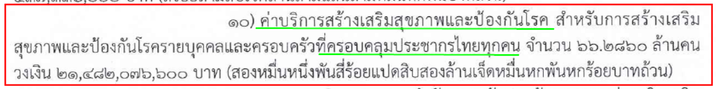
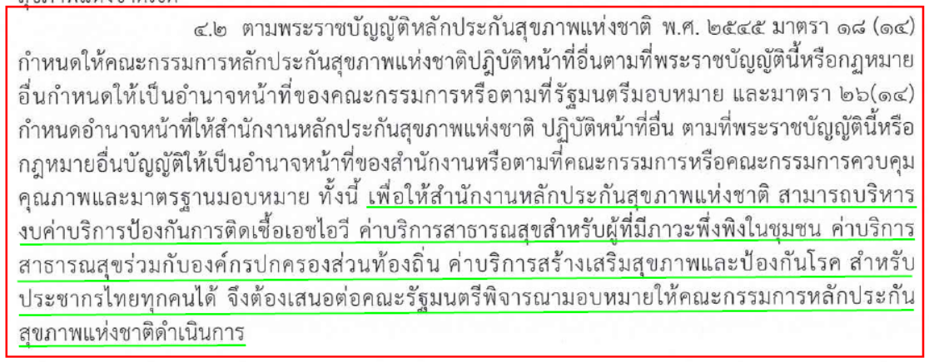
การขอการเสนอขอรับงบประมาณกองทุนหลักประกันสุขภาพแห่งชาติจากงบประมาณรายจ่ายประจำปี
๑. หนังสือด่วนที่สุด ที่ สปช. ๙.๖๙/๑๕๙๒ ลงวันที่ ๑๗ มกราคม ๒๕๖๕ เรียนเลขาธิการ ครม.

Slide 6
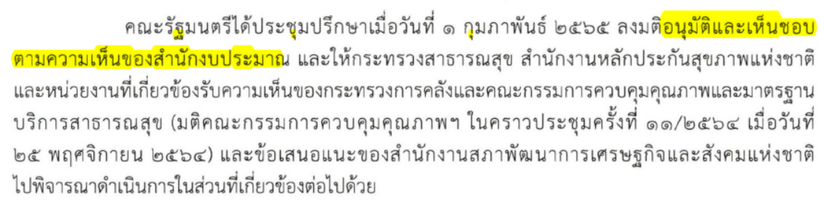
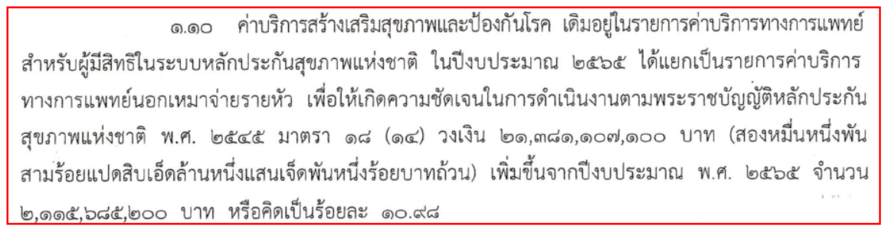
การขอการเสนอขอรับงบประมาณกองทุนหลักประกันสุขภาพแห่งชาติจากงบประมาณรายจ่ายประจำปี ๒๕๖๖
๓. คณะรัฐมนตรี เมื่อวันที่ ๑ กุมภาพันธ์ ๒๕๖๕
มติคณะรัฐมนตรี
ความเห็น
สำนักงบประมาณ

Slide 7
การขอการเสนอขอรับงบประมาณกองทุนหลักประกันสุขภาพแห่งชาติจากงบประมาณรายจ่ายประจำปี
๒. หน่วยงานที่เกี่ยวข้องเสนอความเห็นเกี่ยวกับงบประมาณสำหรับงานหลักประกันสุขภาพแห่งชาติ ปี ๒๕๖๖ โดยสรุป ดังนี้
๒.๑ สำนักงบประมาณ : ค่าบริการสร้างเสริมสุขภาพและป้องกันโรค เดิมอยู่ในรายการค่าบริการทางการแพทย์สำหรับผู้มีสิทธิในระบบหลักประกันสุขภาพแห่งขาติ ในปีงบประมาณ ๒๕๖๕ ได้แยกเป็นรายการค่าบริการทางการแพทย์นอกเหมาจ่ายรายหัว เพื่อให้เกิดความชัดเจนในการดำเนินงาน มาตรา ๑๘ (๑๔)
๒.๒ กระทรวงการคลัง : งบประมาณสำหรับงานหลักประกันสุขภาพแห่งชาติ ประจำปีงบประมาณ พ.ศ. ๒๕๖๖ มีกรอบรายการที่ขอรับการจัดสรรส่วนใหญ่เป็นกรอบรายการเดิมในปีงบประมาณ พ.ศ. ๒๕๖๕ อย่างไรก็ดี สำหรับงบประมาณรายการค่าบริการสร้างเสริมสุขภาพและป้องกันโรคซึ่งครอบคลุมประชากรไทยทุกคน มีความเห็นเพิ่มเติมว่า สปสช. ควรเร่งประขาสัมพันธ์การให้บริการดังกล่าวให้แก่ประชากร์ไทยทุกคน ดังนั้น จึงเห็นสมควรที่คณะรัฐมนตรีจะอนุมัติกรอบวงเงินงบประมาณ ตามที่ สปสช. เสนอ โดยให้สำนักงบประมาณพิจารณางบประมาณตามความเหมาะสมต่อไป
๒.๓ กระทรวงสาธารณสุข : เห็นชอบตามที่ สปสช. เสนอ เพื่อดูแลสุขภาพของประชาชนผู้มีสิทธิในระบบหลักประกันสุขภาพแห่งชาติ ต่อไป
๒.๔ สำนักงานคณะกรรมการกฤษฎีกา : การขออนุมัติงบประมาณ เป็นการดำเนินการเพื่อให้เป็นไปตามมาตรา ๒๔ และมาตรา ๓๙ วรรคสาม ดังนั้น จึงเป็นเรื่องที่อยู่ในอำนาจของคณะรัฐมนตรีที่จะพิจารณาให้ความเห็นชอบได้ตามที่เห็นสมควร
๒.๕ สำนักงานสภาพัฒนาการเศรษฐกิจและสังคมแห่งชาติ : ค่าบริการผู้ป่วยที่มีภาวะพึ่งพิงในชุมชน อาจส่งผลกระทบต่อภาระการคลังในอนาคต จึงควรพิจารณาให้ อปท. มีส่วนร่วมในการจัดสรรงบประมาณด้วย / ค่าบริการโควิด ๑๙ ควรมีการกำหนดเกณฑ์ในการให้บริการในลักษณะเดียวกับการให้บริการในกรณีโรคทั่วไป ในส่วนของค่าบริการผู้ป่วยนอกและผู้ป่วยใน ควรจัดสรรไว้ในงบบริการทางการแพทย์เหมาจ่ายรายหัว

Slide 8

กรอบการบริหารจัดการงบบริการ PP Basic services ปี 66
P&P Basic services
291.81 บ. : ปชก.ไทย
จ่ายตามผลงาน Fee schedule
จำนวนไม่เกิน 59.49 บ.
จ่ายแบบเหมาจ่าย
จำนวน 232.32 บ.
บริการฝากครรภ์
บริการป้องกันและควบคุมโรคโลหิตจางธาลัสซีเมียในหญิงตั้งครรภ์
บริการคัดกรอง ธาลัสซีเมียและคัดกรองซิฟิลิสในสามีหรือคู่ของหญิงตั้งครรภ์
บริการป้องกันและควบคุมกลุ่มอาการดาวน์ในหญิงตั้งครรภ์
บริการป้องกันและควบคุมภาวะพร่องฮอร์โมนไทรอยด์ (TSH) และโรคฟินิลคีโตนูเรีย (PKU) ในเด็กแรกเกิด
บริการตรวจคัดกรองผู้ป่วยโรคพันธุกรรมเมตาบอลิกด้วยเครื่อง Tandem mass spectrometry (TMS)
บริการตรวจหลังคลอด
บริการทดสอบการตั้งครรภ์
บริการวางแผนครอบครัว และการป้องกันการตั้งครรภ์ไม่พึงประสงค์
บริการป้องกันการยุติการตั้งครรภ์ที่ไม่ปลอดภัย
บริการแว่นตาเด็กที่มีสายตาผิดปกติ
บริการตรวจคัดกรองมะเร็งปากมดลูก
บริการคัดกรองรอยโรคเสี่ยงมะเร็งและมะเร็งช่องปาก
บริการตรวจคัดกรองและค้นหาวัณโรคในกลุ่มเสี่ยงสูง
บริการคัดกรองและประเมินปัจจัยเสี่ยงต่อสุขภาพกาย/สุขภาพจิต
บริการตรวจคัดกรองยีนกลายพันธุ์โรคมะเร็งเต้านม
บริการคัดกรองโลหิตจางจากการขาดธาตุเหล็ก
บริการยาเม็ดเสริมธาตุเหล็กและกรดโฟลิค
บริการวัคซีนคอตีบ-บาดทะยัก (dT) ในผู้ใหญ่
บริการเคลือบฟลูออไรด์ (กลุ่มสี่ยง)
บริการตรวจคัดกรองมะเร็งลำไส้ใหญ่และลำไส้ตรง
บริการฉีดวัคซีนวัคซีนป้องกันโรคไข้หวัดใหญ่
บริการฉีดวัคซีนพื้นฐาน EPI
65% (151.01 บ.)
จ่ายเหมาตาม ปชก.อัตราระดับจังหวัด ปรับตาม age adjusted ± ไม่เกิน10% จากค่าเฉลี่ยประเทศ
35% (81.31 บ.)
จ่ายตามผลงานบริการ เม.ย.64 – มี.ค.65
PP Non UC
คำนวณวงเงินระดับจังหวัด
ให้สปสช.เขตปรับเกลี่ย โดยขอคำแนะนำ หรือความเห็นจาก อปสข.
สิทธิ UC
สป.สธ.ใช้ ปชก. 1 เม.ย. 65 (หลังปรับลดค่าตรวจคัดกรองการได้ยิน)
สังกัดอื่นๆ Point ปชก.UC รายเดือน
CUP สป.สธ.
สังกัดอื่นๆ หักเงินเดือนตามที่กำหนด
CUP สป.สธ.
สังกัดอื่นๆ ปรับลดค่าแรงตามที่กำหนด
โอนเงินให้หน่วยบริการ
กันเงินเพื่อบริหาร สป.สธ.
รวมวงเงิน PP Basic Services สป.สธ.
จัดสรรตามหลักเกณฑ์ Step ladder

Slide 9
มติที่ประชุมคณะกรรมการหลักประกันสุขภาพแห่งชาติ ครั้งที่ ๑๑/๒๕๖๕ วันที่ ๗ พฤศจิกายน ๒๕๖๕
๑ เห็นชอบตามความเห็นสำนักงบประมาณ ตามหนังสือที่ นร ๐๗๑๒/๖๔๑ ลงวันที่ ๓ พฤศจิกายน ๒๕๖๕ มีความเห็นโดยสรุปว่า มติคณะรัฐมนตรี (ครม.) เมื่อวันที่ ๑ กุมภาพันธ์ ๒๕๖๕ ที่ ครม. อนุมัติและเห็นชอบตามความเห็นของสำนักงบประมาณนั้น สำนักงบประมาณได้พิจารณาค่าใช้จ่ายให้สอดคล้องกับผลการดำเนินงานและอัตราค่าใช้จ่ายที่เหมาะสม โดยคงวัตถุประสงค์ตามที่ สปสช. เสนอต่อ ครม. ทั้งนี้ เมื่อ ครม. มีมติอนุมัติและเห็นชอบแล้ว จึงเป็นกรณีที่ ครม. มอบหมายให้คณะกรรมการหลักประกันสุขภาพแห่งชาติดำเนินการตามนัยมาตรา ๑๘(๑๔)
๒ งบประมาณรายจ่าย ตามพระราชบัญญัติงบประมาณรายจ่าย ประจำปีงบประมาณ พ.ศ. ๒๕๖๖ (เอกสารงบประมาณ ฉบับที่ ๓ เล่มที่ ๒๐) งบประมาณของ สปสช. สำหรับกองทุนหลักประกันสุขภาพแห่งชาติ ในส่วนการจัดสรรค่าบริการสร้างเสริมสุขภาพและป้องกันโรค จัดสรรให้จำนวน ๖๖.๒๘๖ ล้านคน

Slide 10
ข้อสรุปจากการหารือร่วมระหว่างรองนายกฯ ทีมที่ปรึกษา รมว.สธ. กสธ. สปสช.วันที่ 7 ธ.ค.65
  ที่ประชุมเห็นว่าการออกประกาศคณะกรรมการหลักประกันสุขภาพแห่งชาติ เกี่ยวกับหลักเกณฑ์การดำเนินงานและการบริหารจัดการกองทุนหลักประกันสุขภาพแห่งชาติ ในประเด็นเงินบริการสร้างเสริมสุขภาพและป้องกันโรค (P&P) ให้กับบุคคลที่ไม่ใช่สิทธิหลักประกันสุขภาพแห่งชาติ (ประกันสังคม สวัสดิการข้าราชการ) อาจไม่สอดคล้องกับอำนาจหน้าที่และภารกิจตามที่พระราชบัญญัติหลักประกันสุขภาพแห่งชาติ ปี 2545 กำหนดไว้ตาม มาตรา 5 ประกอบมาตรา 6 มาตรา 7 มาตรา 9 และ มาตรา 10
  เพื่อมิให้เกิดผลกระทบต่อการรับบริการของประชาชน ในปีงบประมาณ พ.ศ. 2566 ขอให้สำนักงานหลักประกันสุขภาพแห่งชาติดำเนินการแยกจัดสรรเงินบริการประเภทผู้ป่วยนอก (OP) และผู้ป่วยใน (IP) ให้หน่วยบริการก่อน ส่วนเงินบริการสร้างเสริมสุขภาพและป้องกันโรค (P&P) ให้ชะลอการจ่าย โดยรอคำตอบที่ชัดเจนจาก ค.ร.ม.และคณะกรรมการกฤษฎีกาก่อนภายใน 1-2 เดือน แล้วจึงพิจารณาดำเนินการต่อไป
  สำหรับเงินบริการสร้างเสริมสุขภาพและป้องกันโรค (P&P) ขณะนี้กระทรวงสาธารณสุขได้ดำเนินการหารือคณะรัฐมนตรี (ค.ร.ม.) และคณะกรรมการกฤษฎีกา เกี่ยวกับระเบียบและข้อกฎหมายที่เกี่ยวข้องแล้ว อยู่ระหว่างการพิจารณาของทั้งสองหน่วยงาน
  ในระหว่างการรอผลการพิจารณาเพื่อให้เกิดความชัดเจนทางกฎหมาย กระทรวงสาธารณสุข ยินดีและพร้อมสำหรับการจัดบริการสร้างเสริมสุขภาพและป้องกันโรค (P&P) ให้ประชาชนไทยทุกคนได้ตามปกติ
  สำหรับหน่วยบริการในระบบหลักประกันสุขภาพแห่งชาติ รัฐสังกัดอื่นๆ และเอกชน ขอให้ สปสช.หารือแนวทางการดำเนินงานเพื่อไม่ให้เกิดผลกระทบกับหน่วยบริการ และประชาชน

Slide 11
มติที่ประชุมคณะกรรมการหลักประกันสุขภาพแห่งชาติ ครั้งที่ ๑๒/๒๕๖๕ วันที่ ๑๔ ธันวาคม ๒๕๖๕
คณะกรรมการหลักประกันสุขภาพแห่งชาติ เห็นชอบประกาศหลักเกณฑ์การดำเนินงานและบริหารจัดการกองทุนฯ ปีงบประมาณ ๒๕๖๖ ในหลักการให้ชะลอการจัดสรรงบประมาณค่าบริการสร้างเสริมสุขภาพและป้องกันโรค ค่าบริการป้องกันการติดเชื้อเอชไอวี ค่าบริการสาธารณสุขสำหรับผู้ที่มีภาวะพึ่งพิงในชุมชน ค่าบริการสาธารณสุขร่วมกับองค์กรปกครองส่วนท้องถิ่น เฉพาะส่วนประชาชนนอกสิทธิหลักประกันสุขภาพแห่งชาติ วงเงิน ๕,๑๔๖.๐๕ ล้านบาท ทั้งนี้ กระทรวงสาธารณสุข จะจัดบริการให้ครอบคลุมทุกคนในส่วนที่กระทรวงสาธารณสุขรับผิดชอบ และ สปสช. จะดำเนินการให้หน่วยบริการอื่นนอก กระทรวงสาธารณสุขดำเนินการเช่นเดียวกัน โดยไม่ให้มีช่องว่าง

Slide 12

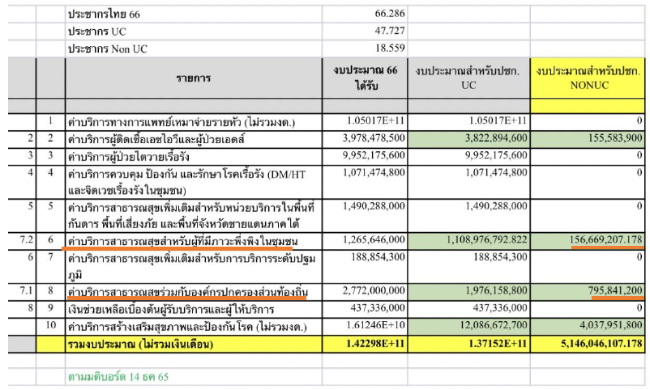
กรอบวงเงินกรณีแยกงบประมาณสิทธิ Non-UC

Slide 13
งบประมาณที่ได้รับการจัดสรรแยกรายจังหวัด ปี 2566
จังหวัด | จำนวนประชากรไทยที่ใช้ในการจัดสรรงบประมาณ | จำนวนประชากรสิทธิหลักประกันสุขภาพแห่งชาติ (UCS) | จำนวนประชากรไทยสิทธิอื่น | วงเงิน PP Non UC ระดับจังหวัด | วงเงิน บาท/ประชากร non UC
ราชบุรี | 838,894 | 615,576 | 223,318 | 33,781,313.86 | 151.27
กาญจนบุรี | 766,615 | 611,985 | 154,630 | 23,086,259.00 | 149.30
สุพรรณบุรี | 786,963 | 635,166 | 151,797 | 23,098,949.49 | 152.17
นครปฐม | 832,453 | 607,722 | 224,731 | 33,851,230.53 | 150.63
สมุทรสาคร | 888,308 | 401,928 | 486,380 | 74,036,763.60 | 152.22
สมุทรสงคราม | 174,758 | 131,739 | 43,019 | 6,605,997.64 | 153.56
เพชรบุรี | 461,616 | 344,981 | 116,635 | 17,663,204.40 | 151.44
ประจวบคีรีขันธ์ | 548,174 | 418,991 | 129,183 | 19,400,702.94 | 150.18
 | 5,297,781 | 3,768,088 | 1,529,693 | 231,524,421.46 | 151.35
Notes:
ผลงานคิดจากตัวไหนบ้าง

Slide 14
ผลกระทบกรณีแยกงบประมาณสิทธิ Non-UC
บริการ | รายการที่กระทบในเขต
NPP | วัคซีน EPI , Flu ในหญิงตั้งครรภ์, ยายุติการตั้งครรภ์, ถุงยางอนามัย, ยาARV(PrEP,PEP):TDF และ TLD
 | สมุดบันทึกสุขภาพแม่และเด็ก คู่มือ DSPM,DAIM,สมุดบันทึกตรวจสุขภาพด้วยตนเองสำหรับนักเรียน (มีพอจัดสรร)
PPA | งบประมาณที่ใช้ในการทำนิติกรรมสัญญา เฉพาะสิทธิ UC
PPFS | สปสช.ประมวลผลจ่ายเฉพาะสิทธิ UC ไปก่อน ค่าบริการที่จะมีผลกระทบ คือ ค่าบริการสำหรับ nonuc ค่าบริการในหญิงวัยเจริญพันธุ์ : การบริการฝากครรภ์ งานวางแผนครอบครัว การบริการยุติการตั้งครรภ์ ค่าบริการให้บริการวัคซีนผ่านหมอพร้อม ค่าบริการคัดกรองมะเร็ง : มะเร็งปากมดลูก มะเร็งเต้านม มะเร็งช่องปาก มะเร็งลำไส้ใหญ่ ค่าบริการคัดกรองสุขภาพ ,ค่าบริการคัดกรองในคนไทย nonuc 7 กลุ่มเสี่ยง
PPB | การคำนวณอัตราเหมาจ่าย PP และการจ่ายตามผลงานบริการสำหรับประชากร UC
PP nonuc | ชะลอการโอนเงินระดับจังหวัดไปก่อน
LTC | กลุ่มเป้าหมายที่อนุมัติ CP 624 คน (UC 532 คน:nonuc 92 คน) กลุ่มเป้าหมายที่จะได้รับการดูแลต่อเนื่อง CP ปี 66 8,672 คน (UC 5,560 คน(85.34%):nonuc 1,271 คน(14.66%) เช่น การจัดสรรผาอ้อมผู้ใหญ่ แว่นตาผู้ใหญ่ ที่ดำเนินการร่วมกับกองทุนตำบล
อปท | งบประมาณ สปสช.ที่โอนลงในพื้นที่ และการปฎิบัติงานในพื้นที่ ในการระบุตัวตน/แยกสิทธิ ของผู้รับบริการในโครงการ อาจทำให้เกิความเหลื่อมล้ำ

Slide 15
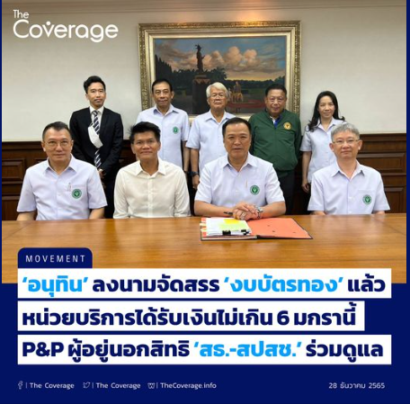
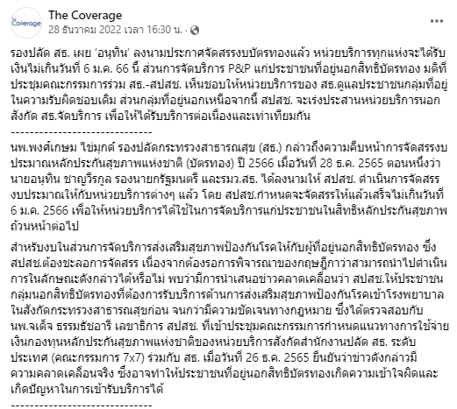

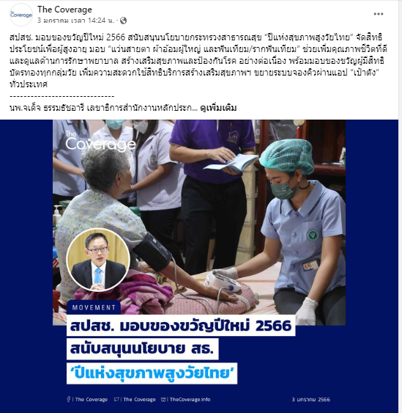

Slide 16
เรียนคณะอนุกรรมการหลักประกันสุขภาพระดับเขตพื้นที่ เขต 5 ราชบุรี
เพื่อทราบการชะลองบบริการสร้างเสริมสุขภาพและป้องกันโรคสำหรับบริการพื้นฐาน กรณีเหมาจ่าย สำหรับประชากรไทยสิทธิอื่น ปีงบประมาณ 2566 ของหน่วยบริการในพื้นที่ และแนวทางแก้ไข

